Slide 1
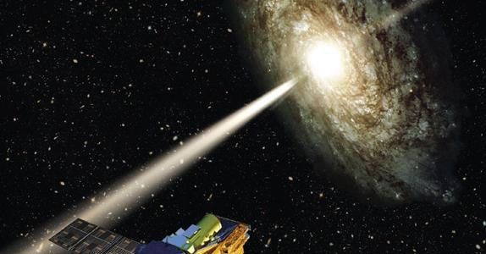
Вплив електричного поля на живі організми
Роботу підготували:
Учениці 11 – А класу
Миколаївської гімназії № 4
Фурдиш Вероніка та
Васильченко Єлизавета

Slide 2
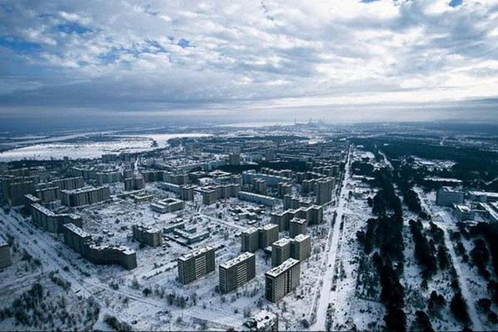
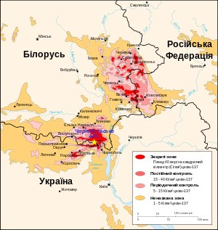
Електрична енергія – найбільше відкриття людства, без якого цивілізації в її сьогоднішньому вигляді не існувало б. Цей вид енергії широко використовується людством, але у палки є два кінці … Електромагнітне поле (електромагнітне випромінювання) завжди виникає при русі вільних електронів в провіднику, тому передача електричної енергії супроводжується інтенсивним електромагнітним випромінюванням.
У певних випадках електромагнітне випромінювання має більш згубний вплив на живий організм, ніж радіаційне випромінювання. Справа в тому, що радіаційний фон був на нашій планеті завжди і в певні часи (а подекуди і зараз) його рівень був вищий ніж в Чорнобильській зоні відчуження.

Slide 3
Рівень же електромагнітного поля землі з кожним роком тільки збільшується, що пов’язано з людською діяльністю. На території СНД загальна протяжність тільки ЛЕП-500 кВ перевищує 20000 км (крім ЛЕП-150, ЛЕП-300, ЛЕП-750). Лінії електропередач і деякі інші енергетичні установки створюють електромагнітні поля промислових частот (50 Гц) у сотні разів вищий за середній рівня природних полів. Напруженість поля під ЛЕП може досягати десятків тисяч В / м.

Slide 4
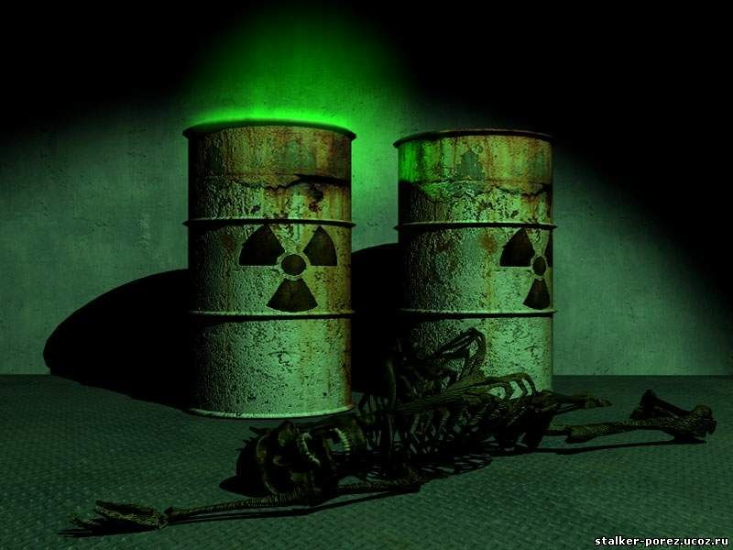
Негативний вплив електромагнітних полів на людину і на ті чи інші компоненти екосистем прямо пропорційно потужності поля і часу опромінення. Несприятливий вплив електромагнітного поля, створюваного ЛЕП, проявляється вже при напруженості поля, рівної 1 кВ / м. У людини порушується робота ендокринної системи, обмінні процеси, функції головного і спинного мозку та ін.
До теперішнього часу, за даними екологів і лікарів-гігієністів відомо, що всі діапазони електромагнітного випромінювання впливають на здоров’я і працездатність людей і мають віддалені наслідки. Вплив електромагнітних полів на людину в силу їх велику поширеність більш небезпечна, ніж радіація.

Slide 5
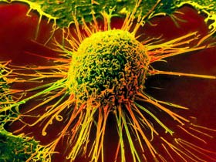
Мішенню для ініціації будь-якого ефекту адаптує, в першу чергу, є мембрани, плазматичні і внутрішньоклітинні, що обмежують різні органели та внутрішньоклітинні компоненти. Відома велика чутливість клітинних мембран до дії самих різних хімічних і фізичних агентів, в тому числі до опромінення. Морфологічні та функціональні порушення мембран виявляються практично відразу після опромінення і при дуже малих дозах. Зміна іонного складу, що виникає при цьому, може ініціювати в клітці проліферативні процеси. Крім зміни проникності біологічних мембран і прискорення активного транспорту катіонів натрію, під впливом електромагнітного випромінювання відбувається активація перекисного окислення ненасичених жирних кислот і роз’єднання процесів окислення і фосфорилювання в мітохондріях.
Вплив електромагнітного поля на клітину

Slide 6
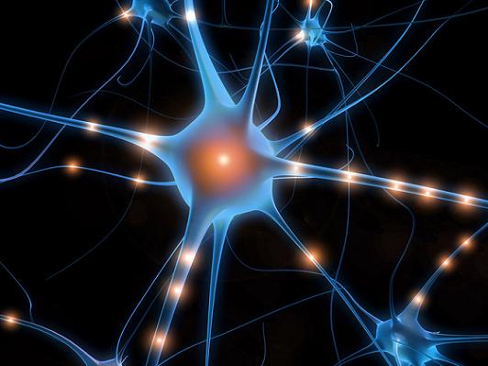
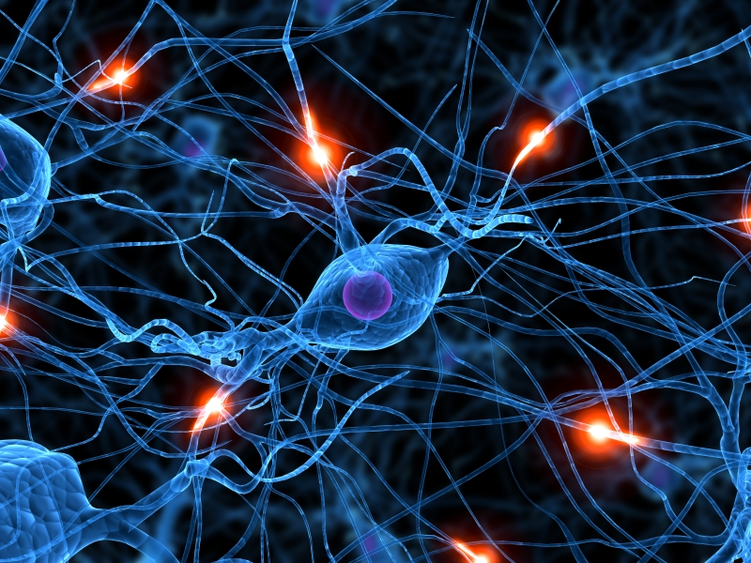
Вплив електромагнітного поля на нервову систему …
Перші експериментальні дослідження по впливу електромагнітного поля на нервову систему були проведені в СРСР. У монографіях професора Ю.А. Холодова опубліковані результати його багаторічних досліджень з проблеми впливу електромагнітних і магнітних полів на центральну нервову систему. Було встановлено наявність прямої дії електромагнітного поля на мозок, мембрани нейронів, пам’ять, умовно-рефлекторну діяльність. У модельних експериментах показано можливість впливу слабких електромагнітних полів на процеси синтезу в нервових клітинах. Отримано виразні зміни імпульсації коркових нейронів, що призводять до порушення переданої інформації в більш складні структури мозку. Р.І. Крутікова виявлено, що при дії електромагнітного поля у надвисокочастотному діапазоні може розвинутися порушення короткочасної пам’яті.

Slide 7
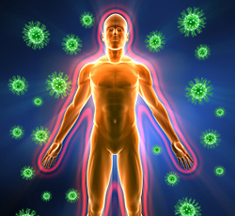
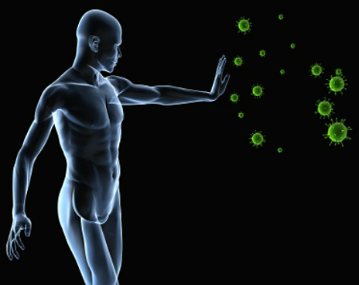
Вплив електромагнітного випромінювання на імунну систему …
В даний час накопичено достатньо даних, що вказують на те, що при дії електромагнітного поля порушуються процеси імуногенезу. Встановлено, що під впливом електромагнітного поля змінюється характер інфекційного процесу, виникають порушення білкового обміну, спостерігається зниження вмісту альбумінів і підвищення гамма-глобулінів в крові. Крім того, електромагнітне поле може виступати в якості алергену або пускового фактора, викликаючи важкі реакції у хворих алергиків при контакті з електромагнітним полем.

Slide 8
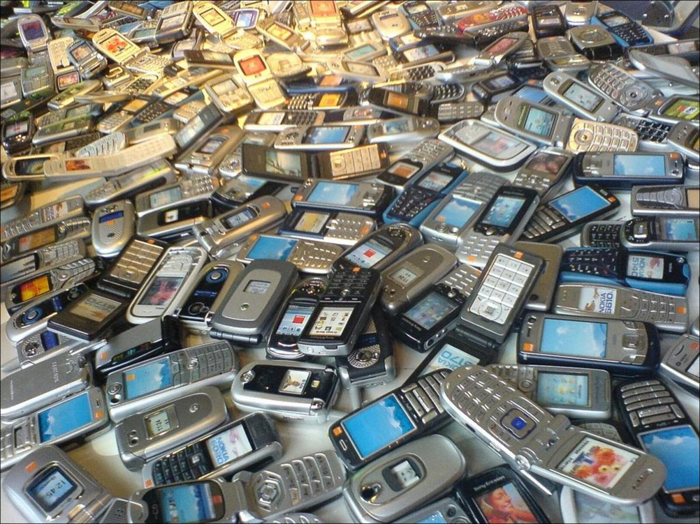
Вплив слабких електромагнітних полів на живі організми
Слабкі електромагнітні поля при інтенсивності менш порога теплового ефекту також впливають на зміни у живій тканині. Дослідження з біологічному впливу стільникового телефону, комп’ютерного блоку та інших електронних засобів проведені в ряді російських наукових центрів, у тому числі – і на біологічному факультеті Московського державного університету. При цьому шкідливість електронних засобів перевірялась як у робочому, так і у вимкненому стані пристрої, в тому числі і без засобів живлення.

